Slide 1
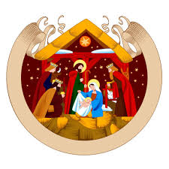
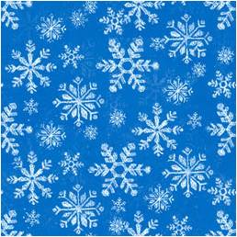
муниципальное казённое образовательное учреждение
«Шегарская средняя общеобразовательная школа № 2»
«Необыкновенная история рождения Спасителя»
Автор:
Умрилова Елена Михайловна,
учитель начальных классов

Slide 2
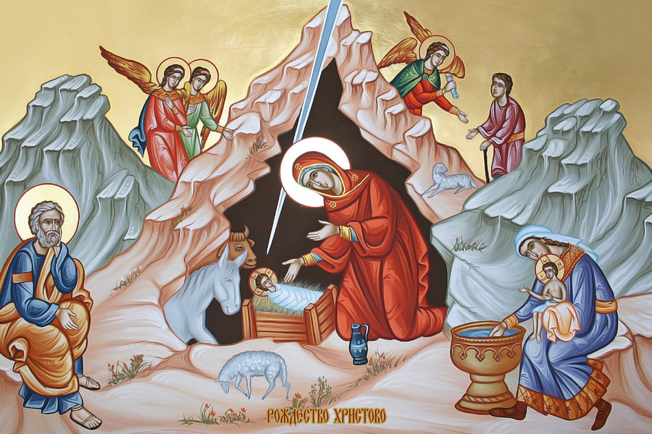
Рождество Христово
Праздник, знакомый всем нам с детства. Это второй по величине праздник после Пасхи. Он наполнен атмосферой ожидания чуда.
Дети, чьи сердца всегда чисты, лучше других чувствуют его. История праздника Рождества Христова учит нас радоваться и ждать неожиданных подарков- ни за что, просто так. Рождение Иисуса Христа- наш общий Подарок.

Slide 3
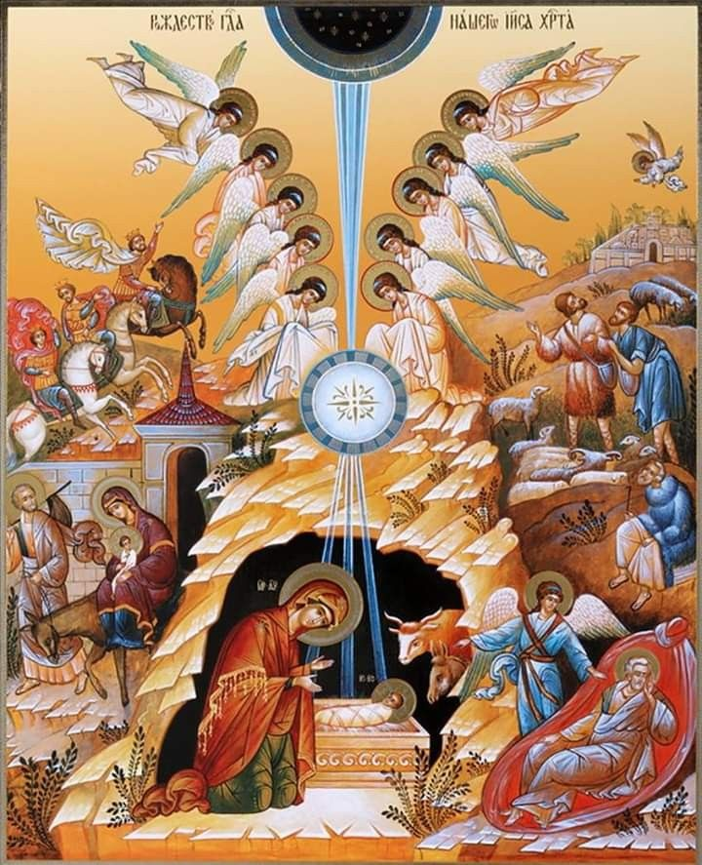
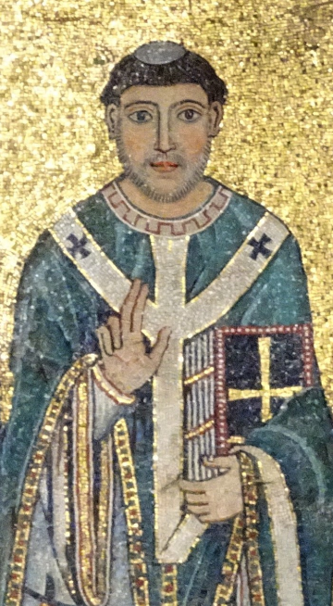
Дата празднования
Рождества Христова
В 337 г. папа Римский Юлий Первый утвердил дату 25 декабря как дату Рождества Христова. С тех пор весь христианский мир празднует Рождество 25 декабря.
Юлий I, папа Римский
Русская Православная Церковь также празднует Рождество 25 декабря. Но 25 декабря по церковному календарю, не принявшему календарную реформу папы Григория XIII, наступает 7 января - по новому, григорианскому стилю.

Slide 4
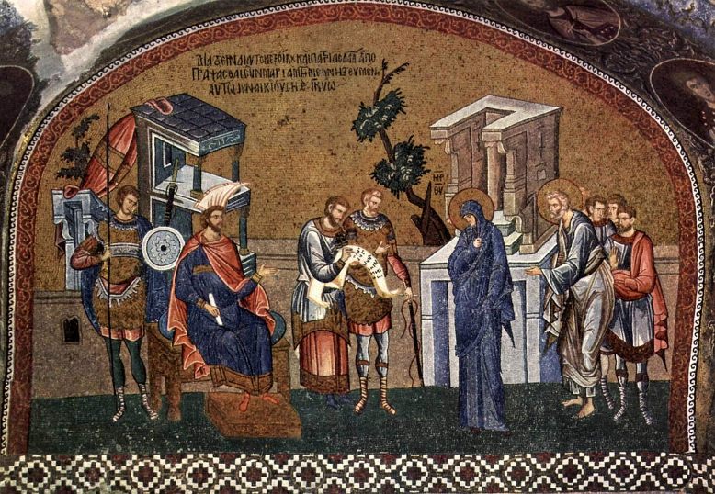
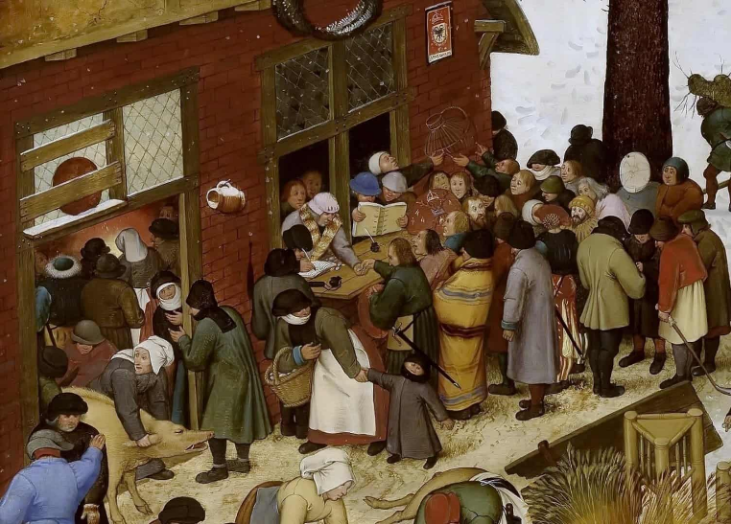
Рождение Спасителя
Евангелие от Луки сообщает о рождении Христа во времена римского императора Августа и правителя Сирии Публия Квириния, который и объявил обязательную перепись населения.
Дева Мария и Иосиф перед римским наместником (пропретором) Квиринием во время переписи. Мозаика. музей Карие, Стамбул
«Перепись в Вифлиеме».
Питер Брейгель-старший

Slide 5
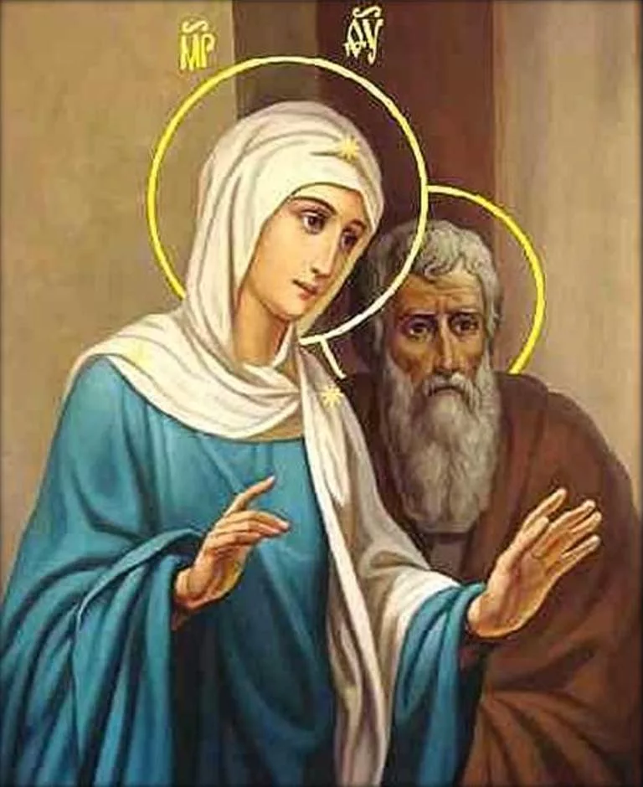
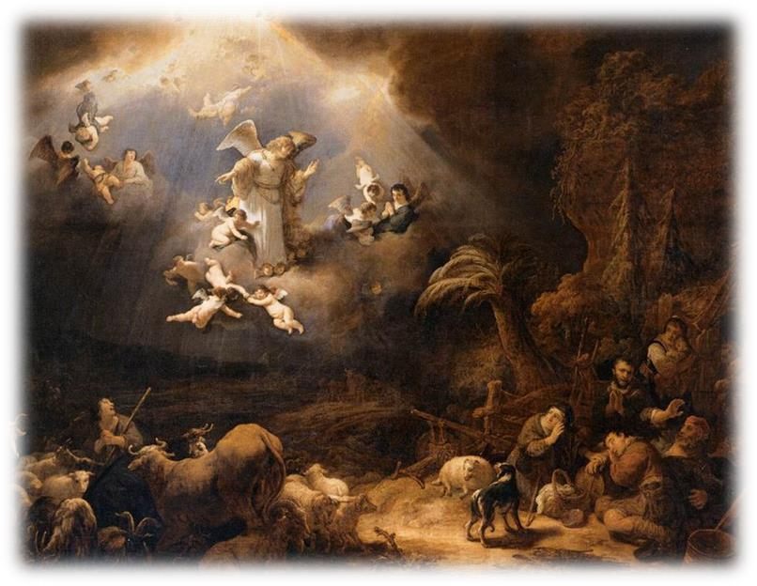
Рождение Спасителя
Дева Мария и Иосиф Обручник, происходя из рода царя Давида, должны были явиться на перепись в «город Давидов, называемый Вифлеем», где, по всей вероятности, пребывали их родословные книги.
В Вифлееме, куда пришли Дева Мария и Иосиф, собралось множество народу, и свободных мест в гостинице не оказалось. Им пришлось провести ночь за городом, в пещере, где пастухи укрывали свой скот от грозы. Здесь и появился на свет Младенец Иисус, которого Матерь Божия, спеленав, положила на сено в ясли для скота.

Slide 6
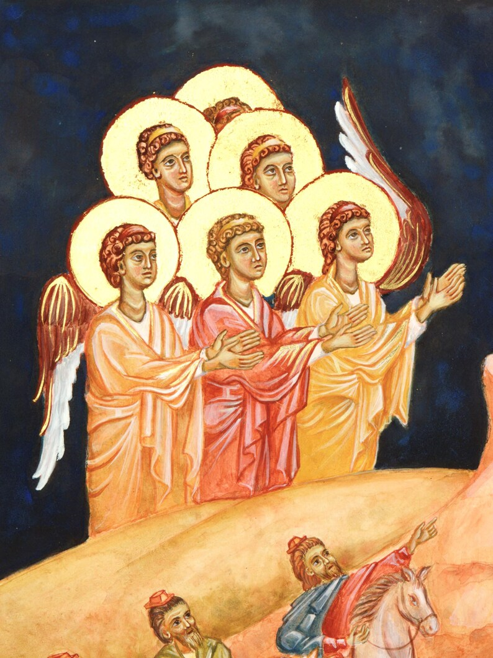
Рождение Спасителя
В это же время на поле близ Вифлеема пастухам явились Ангелы с вестью о том, что в мир пришел Спаситель.
В знак великой радости о сбывшемся обетовании Небесное воинство прославило Бога, возглашая всей вселенной: «Слава в вышних Богу, и на земле мир, в человеках благоволение!»

Slide 7
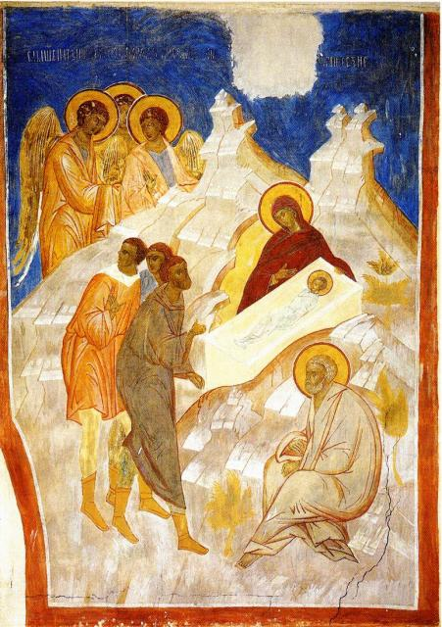
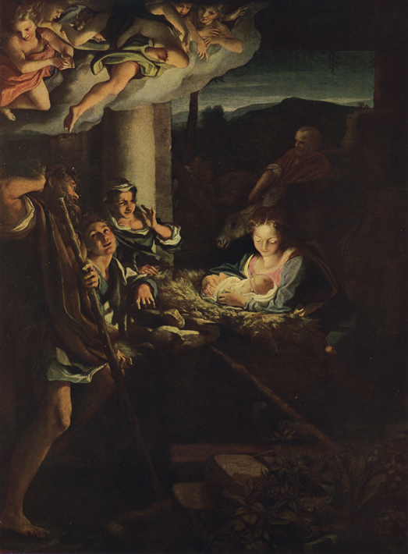
Рождение Спасителя
Первыми пришли поклониться родившемуся Богомладенцу пастухи, которые неподалеку стерегли ночью свое стадо. Они поспешили в Вифлеем и нашли Богородицу, праведного Иосифа и Младенца Иисуса, лежащего в яслях.
"Поклонение пастухов родившемуся Богомладенцу». Фреска русского иконописца Дионисия
«Поклонения пастухов» или «Святая ночь»
Антонио Корреджо

Slide 8
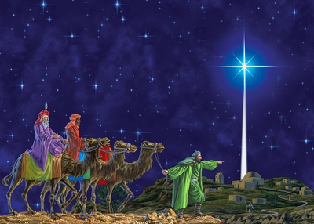
Факт пришествия Сына Божьего
Евангелие от Матфея повествует о восточных мудрецах - волхвах, Гаспаре, Мельхиоре и Валтасаре, которые увидели воссиявшую в небе новую, необыкновенно яркую звезду. Согласно восточным пророчествам, факт появления звезды означал время пришествия в мир Божьего Сына - Мессии, которого ждал иудейский народ. Волхвы направились в Иерусалим, чтобы расспросить там, где нужно искать Спасителя мира.

Slide 9
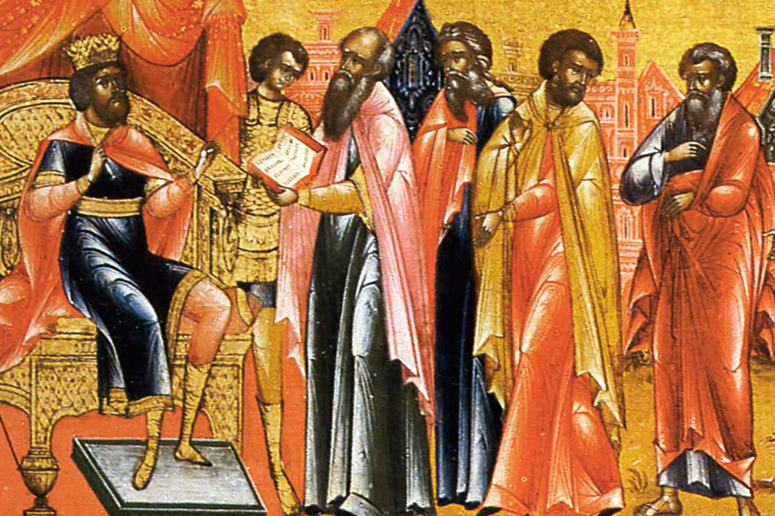
Рождение Спасителя
Узнав об этом, царь Ирод просил волхвов: «Пойдите, тщательно разведайте о Младенце и, когда найдете, известите меня, чтобы и мне пойти поклониться Ему». Опасаясь за свою земную власть, Ирод хотел убить Богомладенца.
Царь Ирод и волхвы

Slide 10
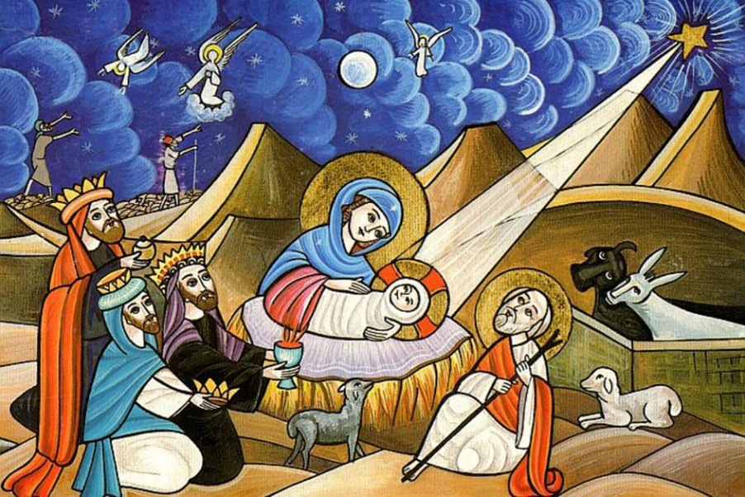
Дары для Богомладенца
Придя к Богомладенцу, волхвы «пав, поклонились Ему; и, открыв сокровища свои, принесли Ему дары: золото, ладан и смирну».
Каждый из этих даров имел символическое значение.
Золото- как Царю
Ладан – как Священнику
Смирну –как Человеку, который должен умереть
Коптская икона Рождества Христова

Slide 11
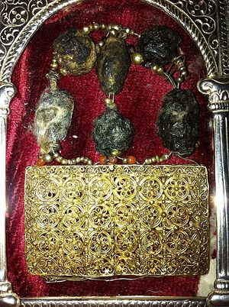
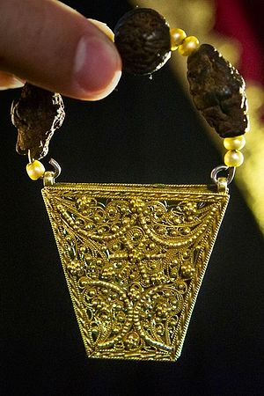
Кто и где хранит Дары волхвов?
Монахи-святогорцы сохранили драгоценные для человечества дары волхвов до наших дней. Бесценные сокровища хранят греческие иноки монастыря Святого Павла в нескольких небольших ковчегах - мощевиках. Сохранившееся до наших дней золото представлено в виде приблизительно трех десятков небольших пластин, напоминающих формы трапеций и многоугольников, на которых древние мастера-ювелиры нанесли тончайший филигранный орнамент.
Семь десятков небольших, величиной с обыкновенную маслину, скатанных шариков - ладан.

Slide 12
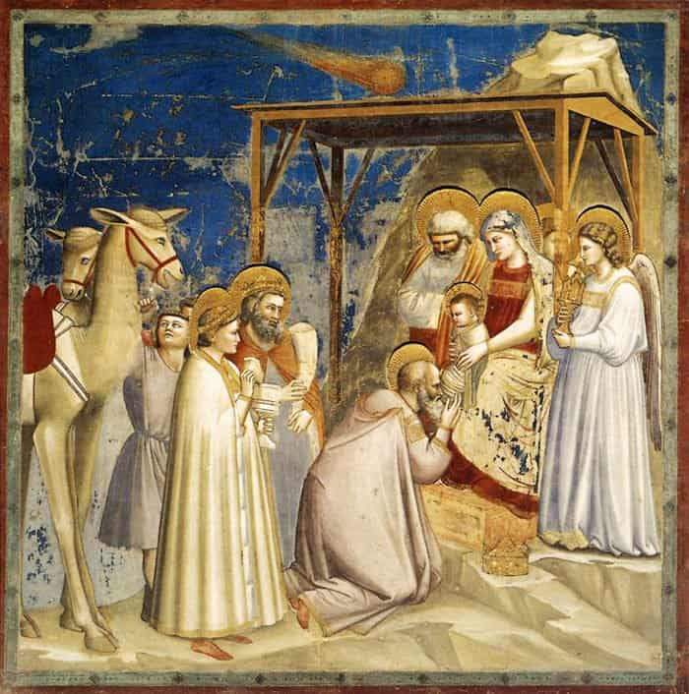
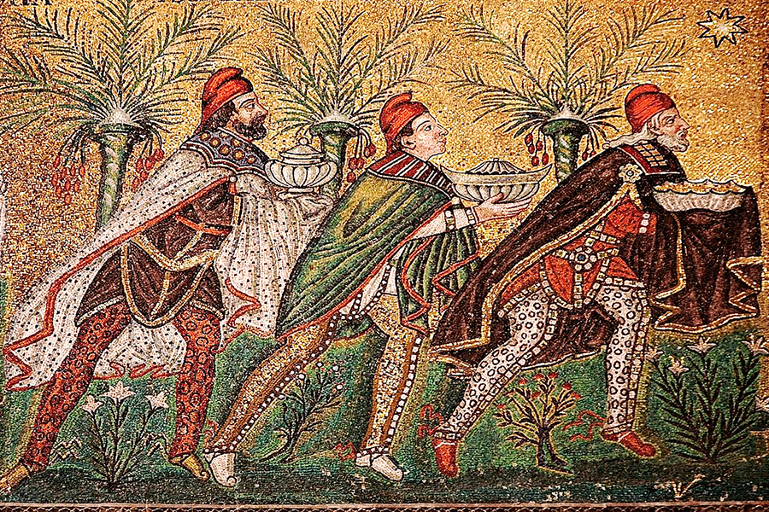
Нарушение договора с Иродом
Окончив все, для чего было предпринято путешествие, волхвы намеревались возвратиться домой через Иерусалим и исполнить данное Ироду обещание; но отошли в страну свою иным путем и поступили так по особому откровению во сне. Оно привело их к убеждению, что Ирод затевает что-то недоброе, и потому, не желая содействовать ему в его кровожадных замыслах, они решили не встречаться с ним.
Поклонение волхвов. Джотто ди Бондоне
Поклонение волхвов. Мозаика

Slide 13
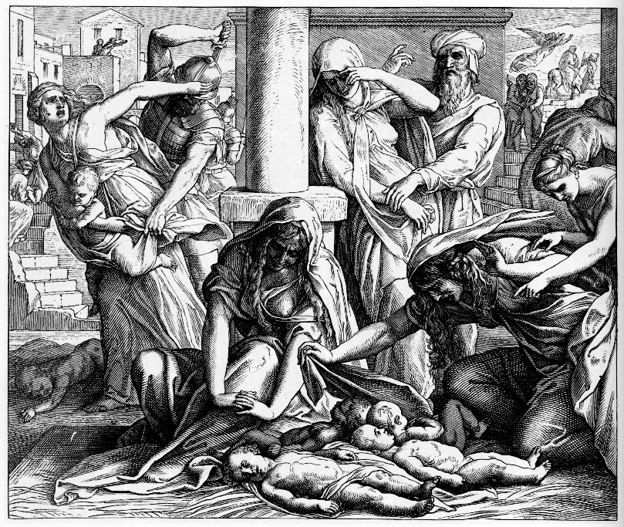
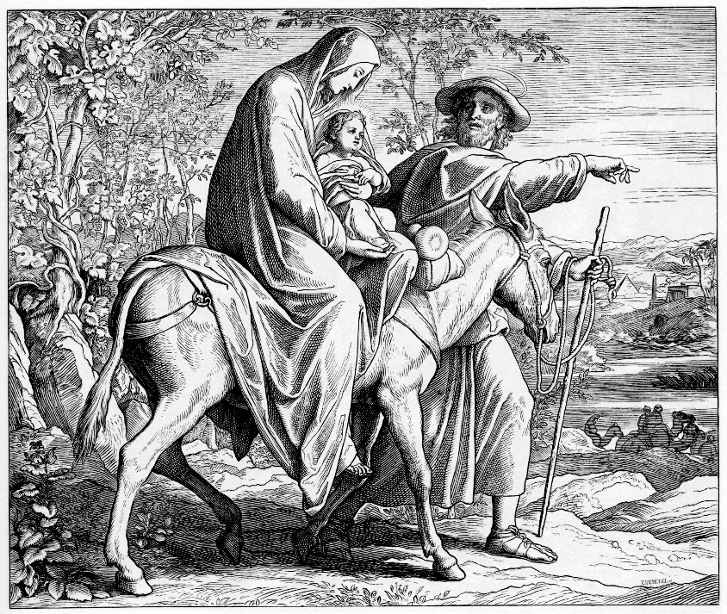
Спасение Богомладенца
Разгневанный Ирод, обнаружив, что волхвы не послушались его, отправил в Вифлеем солдат с приказом предать смерти всех младенцев мужского пола до двух лет. Евангелие рассказывает о том, что Иосиф, получив во сне предупреждение об опасности, бежал с Матерью Божией и Младенцем в Египет, где Святое семейство находилось до смерти Ирода.
Избиение Вифлеемских младенцев
Бегство святого семейства в Египет

Slide 14
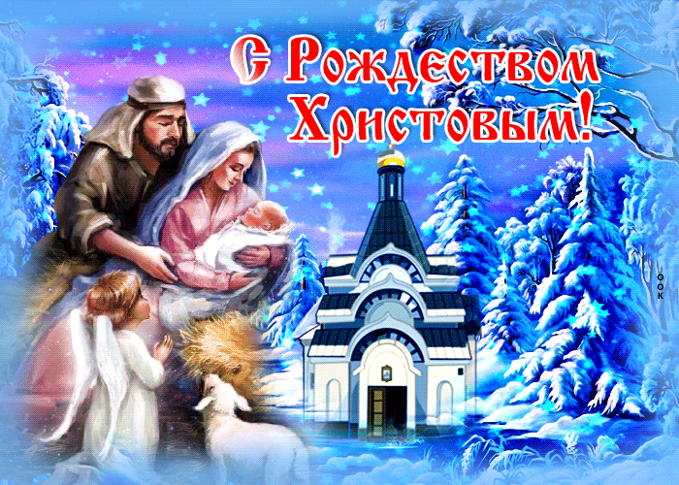

Slide 15
Интернет- источники
http://elenaranko.ucoz.ru/ - шаблон презентации
rabota/library/2021/07/28/prezentatsiya-chto-takoe-rozhdestvo -информация о рождении Христа
https://school.orthpatr.ru/node/236856 -информация о рождении Христа
https://azbyka.ru/otechnik/Boris_Gladkov/tolkovanie-evangelija/3 - Толкование Евангелия (информация о волхвах)

